Slide 1
Escuela Normal de Educación preescolar
Licenciatura en Educación Preescolar
Cuadro del Desarrollo Humano
Curso: Desarrollo y Aprendizaje
Competencias de la unidad de aprendizaje
• Plantea las necesidades formativas de los alumnos de acuerdo con sus procesos de
desarrollo y de aprendizaje, con base en los nuevos enfoques pedagógicos .
• Establece relaciones entre los principios, conceptos disciplinarios y contenidos del plan y
programas de estudio en función de logro de aprendizaje de sus alumnos, asegurando la
coherencia y continuidad entre los distintos grados y niveles educativos .
• Utiliza los recursos metodológicos y técnicos de la investigación para explicar, comprender
situaciones educativas y mejorar su docencia.
Monserrat Alejandro Sánchez N° 1
Joselyn Andrea Domínguez Flores N° 10
Mónica María Espinosa Sánchez N° 11
Zaceht Michel Hernandez Breniz N° 14
Dulce Monserrat Palomo Uribe N° 18
Ciclo : 2021-2022
Semestre:1 sección: A
Gerardo Garza Alcalá
Saltillo, Coahuila de Zaragoza Noviembre, 2021

Slide 2
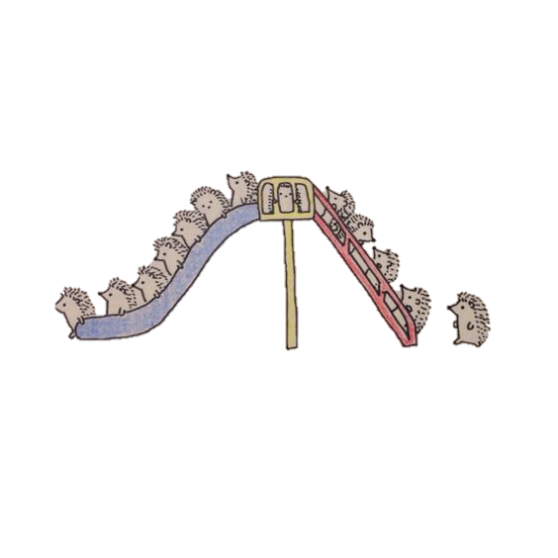
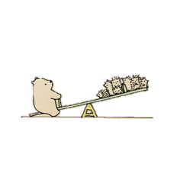

Slide 3
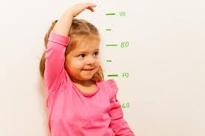
Desarrollo | Características
Físico | En la niñez temprana los niños adelgazan y crecen mucho. Alrededor de los tres años, empiezan a perder su redondez infantil y adquirir la apariencia delgada y atlética de la niñez. A medida que desarrollan los músculos abdominales, su barriga se endurece. El tronco, los brazos y las piernas se hacen más largos. La cabeza todavía es relativamente grande, pero las otras partes del cuerpo la alcanzan a medida que las proporciones corporales se parecen cada vez más a las adultas. Por lo general, los niños crecen entre cinco y siete centímetros por año durante la niñez temprana y aumentan entre 1.8 y 2.7 kilogramos al año. La ventaja de los niños en estatura y peso se mantiene hasta el estirón de crecimiento de la pubertad.

Slide 4
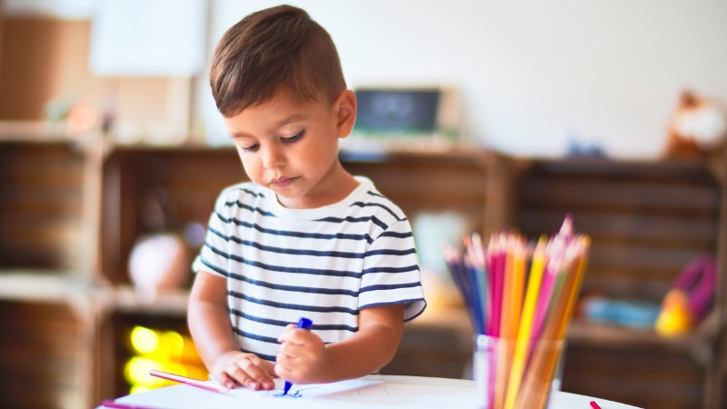
Desarrollo | Características
cognitivo | Se caracteriza por la generalización del pensamiento simbólico, o capacidad representacional, que surgió durante la etapa sensoriomotora. Esta es la etapa en la que los niños aún no están listos para realizar operaciones mentales lógicas. Algunas de las comprensiones preoperacionales empiezan a desarrollarse desde la niñez temprana, pero no se alcanzan del todo, sino hasta la niñez media. Función simbólica: es la capacidad para usar símbolos o representaciones mentales (palabras, números o imágenes). Los símbolos ayudan a los niños a recordar y pensar en cosas que no están físicamente presentes. Los niños prescolares muestran la función simbólica por medio del incremento de la imitación diferida, el juego de simulación y el lenguaje.

Slide 5
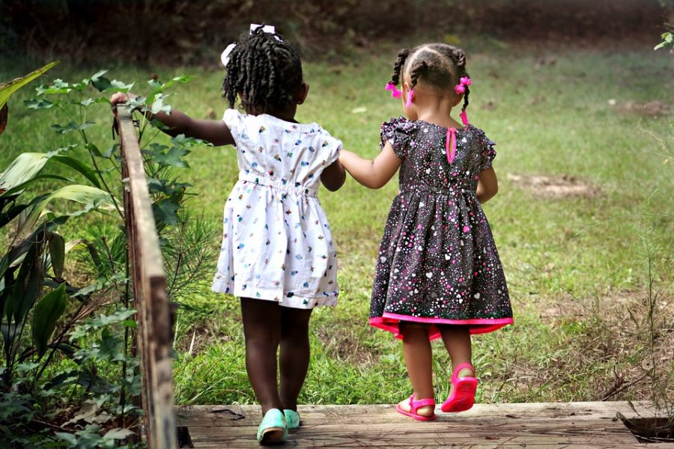
Desarrollo | Características
psicosocial | El autoconcepto son los rasgos y capacidades de cada persona. Es una construcción cognoscitiva que son representaciones acerca del “yo” y esto determina nuestras acciones. Esto se empieza a presentar en los niños mientras van desarrollando conciencia de sí mismos. La transición entre los 4 y los 7 años ocurre en 3 pasos. El primero son las representaciones simples, el niño no puede experimentar dos emociones, así como tampoco puede reconocer su yo real (la persona que es) y su yo ideal (la persona que le gustaría ser). El segundo paso son los mapeos representacionales, hacen conexiones entre dos aspectos de sí mismos. Y el tercer y último paso son los sistemas representacionales, los niños integran rasgos específicos del yo en un concepto multidimensional general. Una parte muy importante del autoconcepto es la autoestima, es la descripción y definición que tienen de sí mismos para así saber cuál es su valor, influye mucho la opinión de los padres en los niños ya que la manera en que se describen normalmente es “soy bueno” o “soy malo” debido a su comportamiento. A menudo, a través de las conversaciones cotidianas, los padres transmiten las ideas y creencias culturales acerca del como definir el yo. Los niños asimilan los estilos culturales de la autodefinición desde los tres o cuatro años, diferencias que aumentan con la edad.

